Slide 1
Mitä uutta D-vitamiinista? (6583 tieteellistä julkaisua vv 2017-2018)
Ilari Paakkari
150618 Heinola

Slide 2
Perinteinen tieto D-vitamiinista
Auringon UVB (290-330 nm)
D₃
Kolekalsiferoli
iho
25OH-D₃
Kalsidioli
maksa
1,25(OH)₂-D₃
Kalsitrioli
munuainen
Kalsiumin imeytyminen

Slide 3
Uusin tieto D-vitamiinista
Auringon UVB (290-330 nm)
D₃
Kolekalsiferoli
iho
1,25(OH)₂-D₃
25OH-D₃
Kalsidioli
lähes kaikki kudokset
maksa
Solujen kasvu, jakautuminen, erikoistuminen,
Immuunivaste
Luun rakentuminen
1,25(OH)₂-D₃
Kalsitrioli
munuainen
Kalsiumin imeytyminen

Slide 4
Perinteinen tieto K-vitamiinista
K1
K2
vihreät vihannekset
suolistobakteerit
Veren hyytymistekjöiden normaali toiminta
Puutetta vastasyntyneillä

Slide 5
Uusin tieto K-vitamiinista
K1
K2
Vihreät vihannekset
Suolistobakteerit
Juustot, natto, supplementit
Veren hyytymistekjöiden normaali toiminta
Elimistön noin 20 Gla-proteiinin aktivaatio karboksylaation kautta
Subkliininen K-vitamiinin puute
Varfariinin pitkäaikaishaitat?
Puutetta vastasyntyneillä

Slide 6
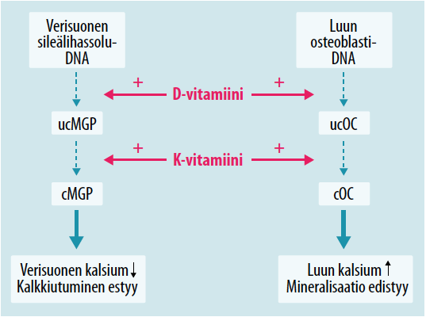
K- ja D-vitamiinien synergia

Slide 7
K ja D sekä luusto
Ikääntyneiden naisten tapaus-verrokkitutkimus
Veren matala K1- ja 25(OH)D toisistaan riippumattomia, mutta yhdessä synergistisiä lonkkamurtumien riskitekijöitä
Torbergsen AC, Watne LO, Wyller TB, ym. Vitamin K1 and 25(OH)D are independently
and synergistically associated with a risk for hip fracture in an elderly population: a case control study. Clin Nutr 2015;34:101–6.

Slide 8
K-vitamiinin käyttö
Japani
Käyttöaihe osteoporoosin esto ja hoito
EU
Hyväksytty terveysväittämä: ”K-vitamiini edistää luiden pysymistä normaaleina”

Slide 9
K-vitamiinin tarve?
Suomessa ei virallisia K-vitamiinin suosituksia
Ravintotaulukot kattavia vain K1-vitamiinista
Usein K1- vitamiinin tarpeeksi mainitaan 1 μg/kg vuorokaudessa.
Euroopan elintarvikevirasto: 75 μg/vrk.
Meneillään olevissa kliinisissä tutkimuksissa K1-vitamiinia on käytetty annoksina 2-4 mg/pv ja MK7:ää 180-860 µg/pv. Ikääntyneillä pieni D-vitamiinin annos (10 µg /pv) yhdessä K1-vitamiinin (200 µg /pv) vaikuttivat luuhun edullisemmin kuin kumpikaan erikseen. Bolton-Smith C ym. J Bone Miner Res 2007 22(4), 509–519.

Slide 10
Johtopäätökset
Kasvikunnan K1-vitamiini, fyllokinoni vaikuttaa luonnolliselta K-vitamiinilta ja K2-vitamiini, menakinoni neljä (MK4) sen fysiologiselta metaboliitilta
Tulisiko lisätä K2-vitamiinien saantia juustoilla tai jopa ilmeisen epäherkullisella natto-ruoalla (MK7)?
Ainakin on syytä seurata äidin neuvoa syödä kaikki lautasella olevat vihreät vihannekset.

Slide 11
Yleisiä D-vitamiinikeskustelun aiheita
D-vitamiinin saanti auringosta / ravinnosta
Kalsitrioli on hormoni
Tuleeko kalsidiolin pitoisuutta mitata?
Riittävä saanti / pitoisuus
Toksinen annos / pitoisuus
Toksisuudelle altistavat sairaudet
Elämänikäisen saannin merkitys
Luustoon liittymättömät terveysvaikutukset
Kontrolloitu tutkimus vs ekologinen selvitys

Slide 12
D-vitamiinin puutosrajat (nmol/l)
Yleinen tietämys
<10 riisitauti
IOM USA 2011 ja meillä THL
<30 puutos, 30-50 vaje, >50 riittävä
Endocrine Society USA 2011
<50 puutos, 50-75 vaje, >75 riittävä

Slide 13
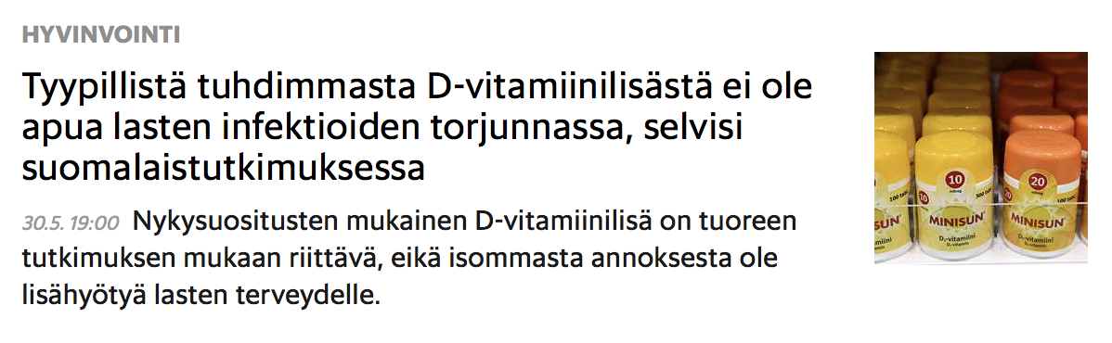
Suojaako D-vitamiini infektioilta?

Slide 14
Rosendahl, J., Valkama, S., Holmlund-Suila, E., Enlund-Cerullo, M., Hauta-Alus, H., Helve, O., et al. (2018). Effect of Higher vs Standard Dosage of Vitamin D3 Supplementation on Bone Strength and Infection in Healthy Infants: A Randomized Clinical Trial. JAMA Pediatrics. http://doi.org/10.1001/jamapediatrics.2018.0602
Suomalainen satunnaistettu tutkimus vastasyntyneillä
Vertailtiin D-vitamiinin annoksia 10 ja 30 μg/vrk luuston tiheyteen ja infektioiden määrään 24 kuukauden ajan (n=975)
Hoitoryhmien välillä ei ollut eroja infektioiden määrässä eikä luuston tiheysmittauksissa.
Jälkianalyysissa tosin osoitettiin, että infektiot olivat lyhytkestoisempia suurempaa D-vitamiinin annosta saaneilla.

Slide 15
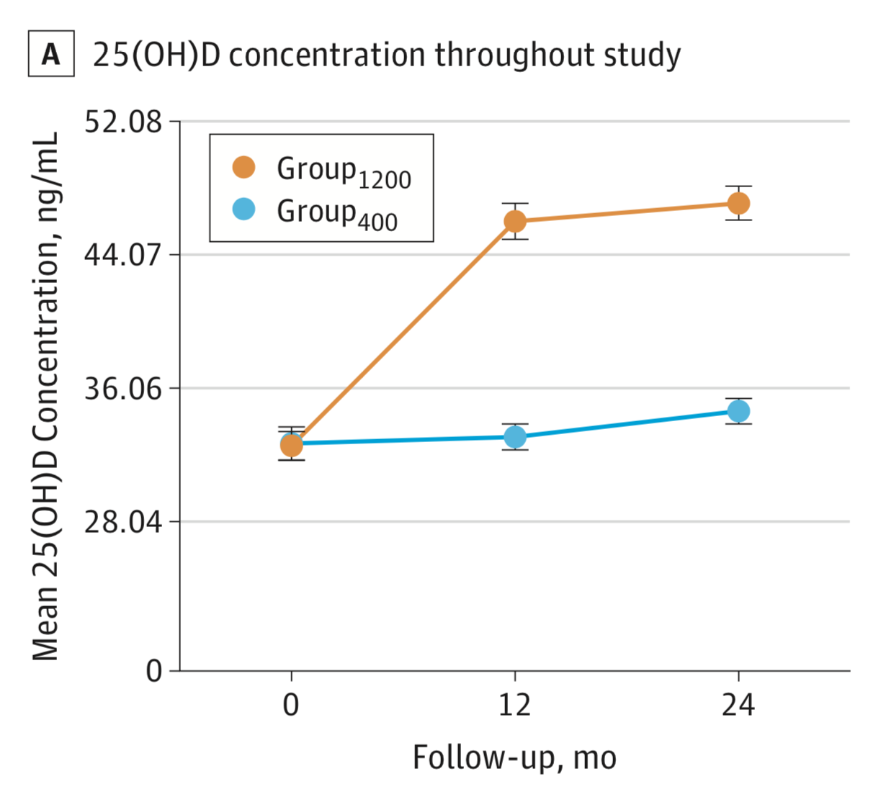
Rosendahl, J., Valkama, S., Holmlund-Suila, E., Enlund-Cerullo, M., Hauta-Alus, H., Helve, O., et al. (2018). Effect of Higher vs Standard Dosage of Vitamin D3 Supplementation on Bone Strength and Infection in Healthy Infants: A Randomized Clinical Trial. JAMA Pediatrics. http://doi.org/10.1001/jamapediatrics.2018.0602
130
110
90
70
0
30 µg/vrk
10 µg/vrk
Infektiot ja luusto:
Ei eroa ryhmien välillä
Veren kalsidioli (25OHD) nmol/l
Aika (kuukausia)

Slide 16
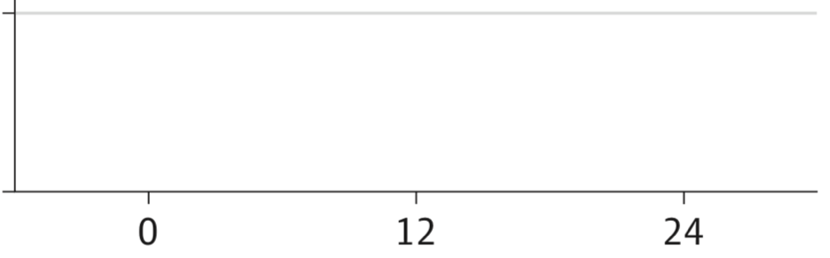
Rosendahl, J., Valkama, S., Holmlund-Suila, E., Enlund-Cerullo, M., Hauta-Alus, H., Helve, O., et al. (2018). Effect of Higher vs Standard Dosage of Vitamin D3 Supplementation on Bone Strength and Infection in Healthy Infants: A Randomized Clinical Trial. JAMA Pediatrics. http://doi.org/10.1001/jamapediatrics.2018.0602
130
110
90
70
50
30
30 µg/vrk
10 µg/vrk
Riittävä > 75 nmol/l
Veren kalsidioli (25OHD) nmol/l
Vaje: 50-75 nmol/l
Puutos: < 50 nmol/l
Aika (kuukausia)

Slide 17
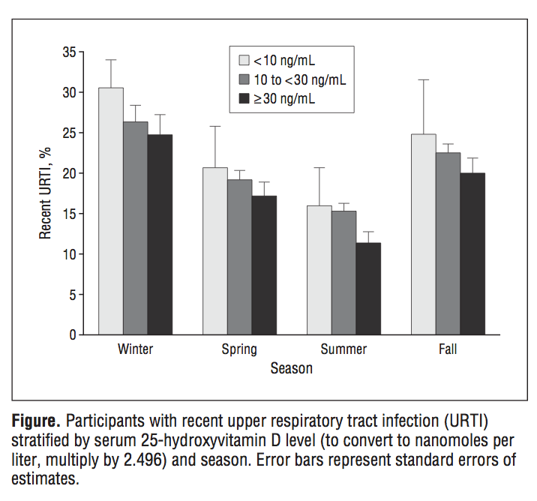
Ginde, Mansbach & Camargo Jr. Association Between Serum 25-Hydroxyvitamin D Level and Upper Respiratory Tract Infection in the Third National Health and Nutrition Examination Survey. (2009). 169(4), 384–390. http://doi.org/10.1001/archinternmed.2008.560
Veren kalsidioli (25OHD, nmol/l)
<25
25-75
>75
n=18 883
Infektioita (%)
Talvi Kevät Kesä Syksy
Vuodenaika

Slide 18
Martineau et al. Vitamin D supplementation to prevent acute respiratory tract infections: systematic review and meta-analysis of individual participant data. BMJ 2017; 356: i6583.
Cochrane-katsaus 2017
- 25 satunnaistettua tutkimusta (n=11321)
D-vitamiinin lisäanto suojaa hengitysteiden infektioilta erityisesti silloin, kun kalsidiolin lähtötaso on ollut alle 50 nmol/l
RR 0.88 (CI 0.81-0.91)

Slide 19
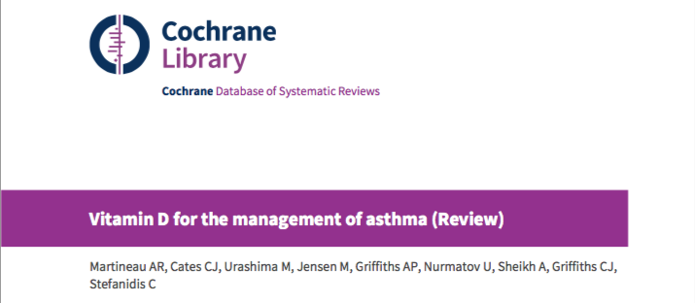
Martineau et al. Vitamin D for the management of asthma. Cochrane Database Syst Rev 2016; 9: CD011511.

Slide 20
Lumekontrolloitujen tutkimuksien (n=9, 1093 potilasta) meta-analyysi: D-vitamiini vähensi astman pahenemisvaiheiden määrää ja vaikeusastetta
“Meta-analysis of a modest number of trials in people with predominantly mild to moderate asthma suggests that vitamin D is likely to reduce both the risk of severe asthma exacerbation and healthcare use”.
Pahenemisvaiheiden riski ↓ (RR 0.63, 95% CI 0.45-0.88)
Ensiavun tarve ↓ (RR 0.39, 95% CI 0.19-0.78)
Ei-selvitetty:
D-vitamiinin lähtötason ja annoksen merkitys
Martineau et al. Vitamin D for the management of asthma. Cochrane Database Syst Rev 2016; 9: CD011511.

Slide 21
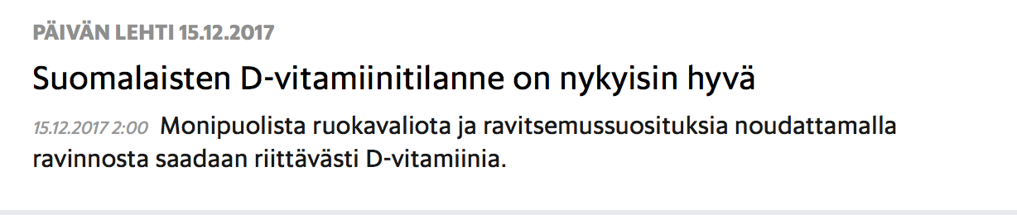
Mikä on “hyvä” kalsidiolin taso?

Slide 22
D-vitamiinin saannin tilanne Suomessa
Tiettyjen kohderyhmien (odottavat äidit, vastasyntyneet, osteoporootikot) saanti riittävää
Väestön keskimääräinen saanti lisääntynyt (ravinto ja supplementtien käyttö)

Slide 23
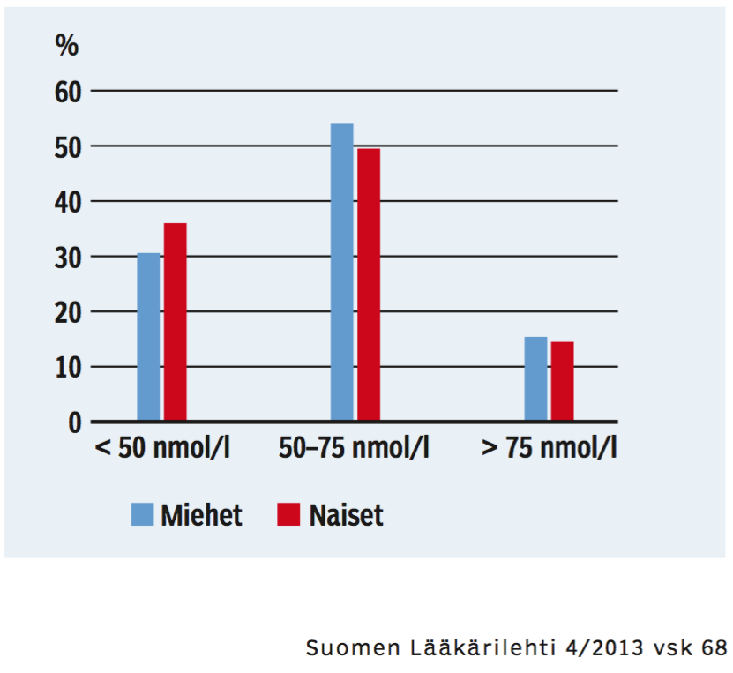
2007 Kolmanneksella suomalaisista aikuisista kalsidioli alle 50 nmol/l
Miettinen M, Kinnunen L. Keinänen-Kiukaanniemi S ym. 2013. D-vitamiinin puutos on yleistä suomalaisessa aikuis­väes­tössä - D2D-väes­tö­tut­kimus 2007. SLL 4/2013, 211-215.

Slide 24
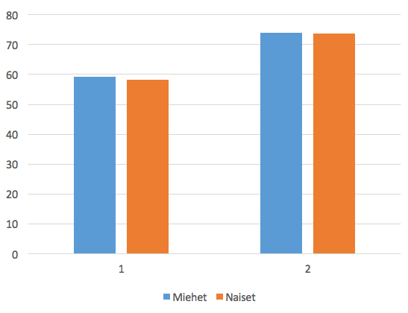
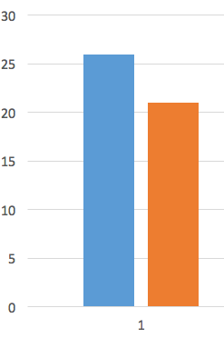


2012 Viidenneksellä suomalaisista aikuisista kalsidioli alle 50 nmol/l
25(OH)D:n keskiarvot (nmol/l)
25(OH)D alle 50 nmol/l (%)
70
20
50
Ei D₃-lisää
D₃-lisä
Miehet
Naiset
Miehet
Naiset
Raulio S, Erlund I, Männistö S ym. 2016. Successful nutrition policy: improvement of vitamin D intake and status in Finnish adults over the last decade. The European Journal of Public Health, 1-6. doi: 10.1093/eurpub/ckw154

Slide 25
Jääskeläinen, T., Itkonen, S. T., Lundqvist, A., Erkkola, M., Koskela, T., Lakkala, K., et al. (2017). The positive impact of general vitamin D food fortification policy on vitamin D status in a representative adult Finnish population: evidence from an 11-y follow-up based on standardized 25-hydroxyvitamin D data. The American Journal of Clinical Nutrition, 105(6), 1512–1520. http://doi.org/10.3945/ajcn.116.151415

Slide 26
Kalsidiolin pitoisuuksien muutos koko väestössä vuodesta 2000 vuoteen 2011
25OHD (nmol/l)
Keskiarvo: 48 → 65
Alle 30 (%) 13 → 1
Alle 50 (%) 56 → 9
Yli 75 (%) 4 → 20
Jääskeläinen et al. (2017). The positive impact of general vitamin D food fortification policy on vitamin D status in a representative adult Finnish population: evidence from an 11-y follow-up based on standardized 25-hydroxyvitamin D data. The American Journal of Clinical Nutrition 2017; 105(6): 1512–1520.

Slide 27
Mitä D-vitamiinin saannissa muuttui 2000-2011 ajanjaksona?
2003: D-vitamiinilisä maitoon (0.5 ug/100g) ja rasvalevitteisiin (10 ug/100g)
2010: D-vitamiinilisää korotettiin (maito 1 ug/100g, rasvalevitteet 20 ug/100g)
Supplementtien käyttö ↑ (11 → 41%)
Etelään matkustus lisääntyi 37% (Espanja)
UV-indeksi 2011 18% suurempi verrattuna vuoteen 2000
Vain 53% tutkimuksen näytteistä otettiin samana ajankohtana (vuoden 2011 näytteet edustavat enemmän kesävuodenaikaa kuin vuoden 2010 näytteet)
Vuonna 2011 satunnaiset supplementin käyttäjät luokiteltiin ei-käyttäjiksi
Jääskeläinen et al. (2017). The positive impact of general vitamin D food fortification policy on vitamin D status in a representative adult Finnish population: evidence from an 11-y follow-up based on standardized 25-hydroxyvitamin D data. The American Journal of Clinical Nutrition 2017; 105(6): 1512–1520.

Slide 28
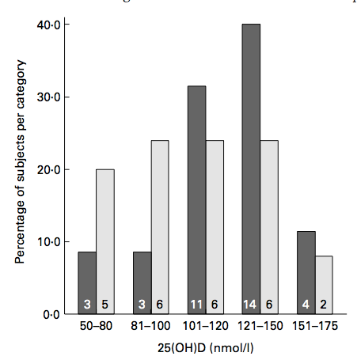
Keskimääräinen luonnollinen kalsidiolin pitoisuus Itä-Afrikassa 115 nmol/l
Luxwolda, M. F., Kuipers, R. S., Kema, I. P., Janneke Dijck-Brouwer, D. A., & Muskiet, F. A. J. (2012). Traditionally living populations in East Africa have a mean serum 25-hydroxyvitamin D concentration of 115 nmol/l. The British Journal of Nutrition, 108(9), 1557–1561. doi:10.1017/S0007114511007161

Slide 29
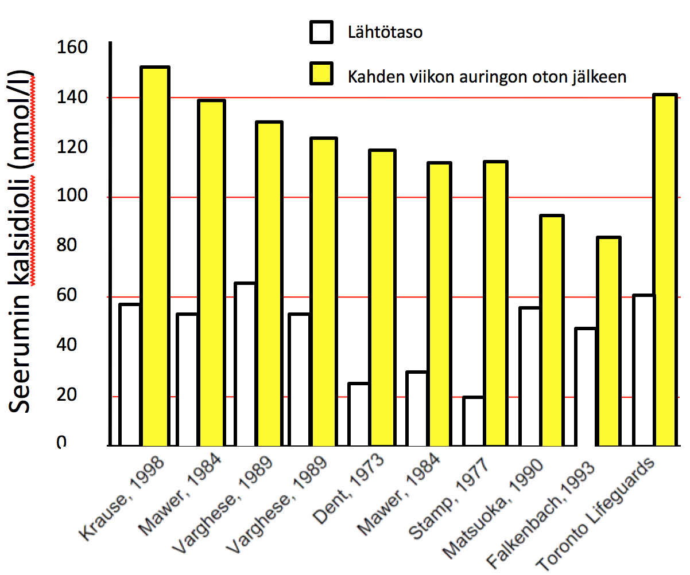
Auringonvalon antama D-vitamiini
Terveillä aikuisilla tehdyissä kymmenessä tutkimuksessa säännöllinen auringonvalo saanti kokovartalolle kahden viikon aikana kohotti kalsidiolin tasosta noin 50 nmol/l tasoon noin 120 nmol/l.
Seerumine kalsidioli (nmol/l)
Vieth. Vitamin D and cancer mini-symposium: the risk of additional vitamin D. Ann Epidemiol (2009) vol. 19 (7) pp. 441-5

Slide 30
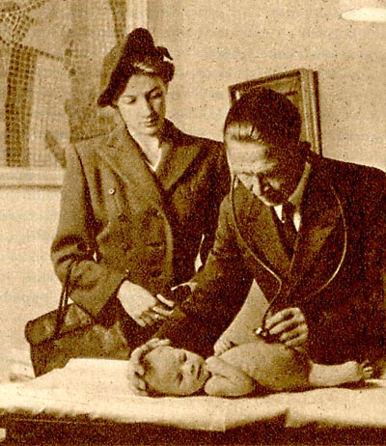
Prof. Arvo Ylppö aloitti pikkulasten D-vitamiinin korvaushoidon annoksella 100 mikrog/vrk
1950-luku: 100 mikrog
1964: 50 mikrog
1975: 25 mikrog
1992: 10 mikrog

Slide 31
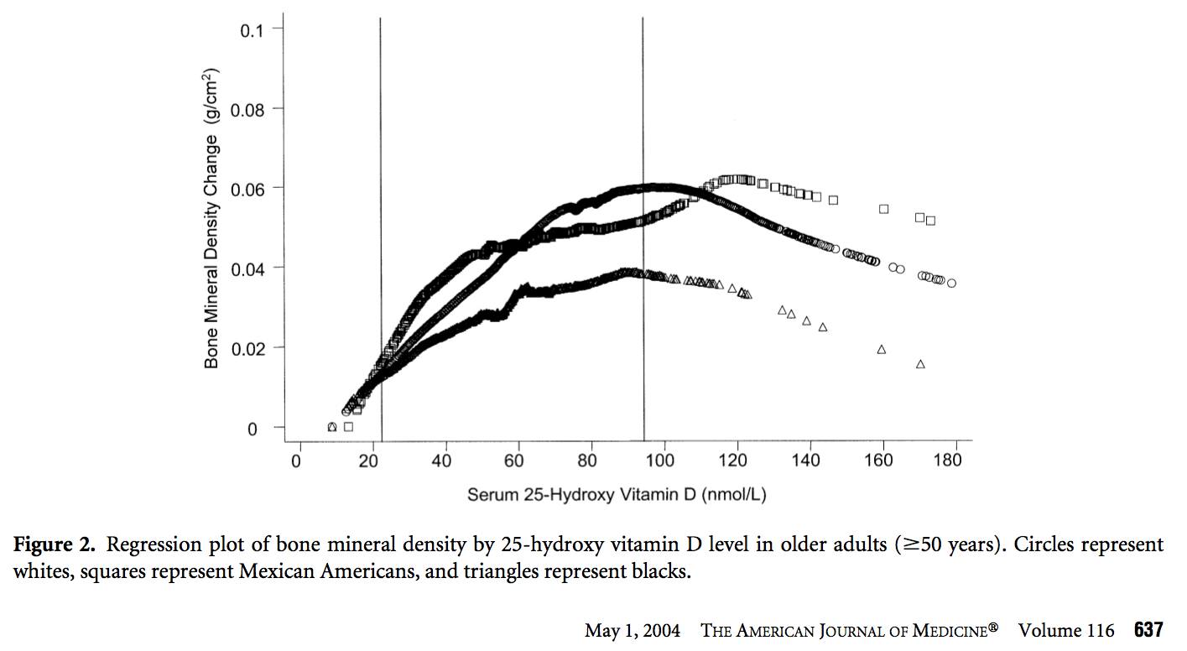
NHANES III –tutkimus (n=13 432)
Kalsidiolin suhde luun tiheyteen
Yli 50-vuotiailla
Mexican Americans
Whites
Blacks
Muutos luun mineraalitiheydessä (g/cm²)
75
Seerumin kalsidioli (nmol/l)
Bischoff-Ferrari, H. A., Dietrich, T., Orav, E. J., & Dawson-Hughes, B. (2004). Positive association between 25-hydroxy vitamin D levels and bone mineral density: a population-based study of younger and older adults. The American journal of medicine, 116(9), 634–639. doi:10.1016/j.amjmed.2003.12.029

Slide 32
Luun mineralisaation häiriötä esiintyy kaikenikäisillä kun kalsidiolin pitoisuus on alle 75 nmol/l
Priemel et al. Bone mineralization defects and vitamin D deficiency: histomorphometric analysis of iliac crest bone biopsies and circulating 25-hydroxyvitamin D in 675 patients. J Bone Miner Res (2010) vol. 25 (2) pp. 305-12

Slide 33
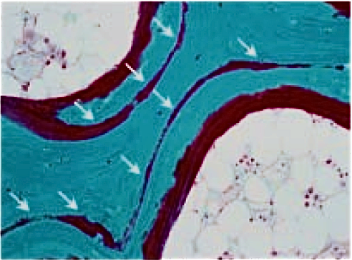
Osteoidin (varhaisluukudoksen) määrä ja jakautuminen epänormaalia, kun seerumin kalsidiolin pitoisuus on alle 75 nmol/l
= epänormaali osteoidisaareke
mineralisoitunut luu
mineralisoitumaton osteoidi
Priemel et al. Bone mineralization defects and vitamin D deficiency: histomorphometric analysis of iliac crest bone biopsies and circulating 25-hydroxyvitamin D in 675 patients. J Bone Miner Res (2010) vol. 25 (2) pp. 305-12

Slide 34
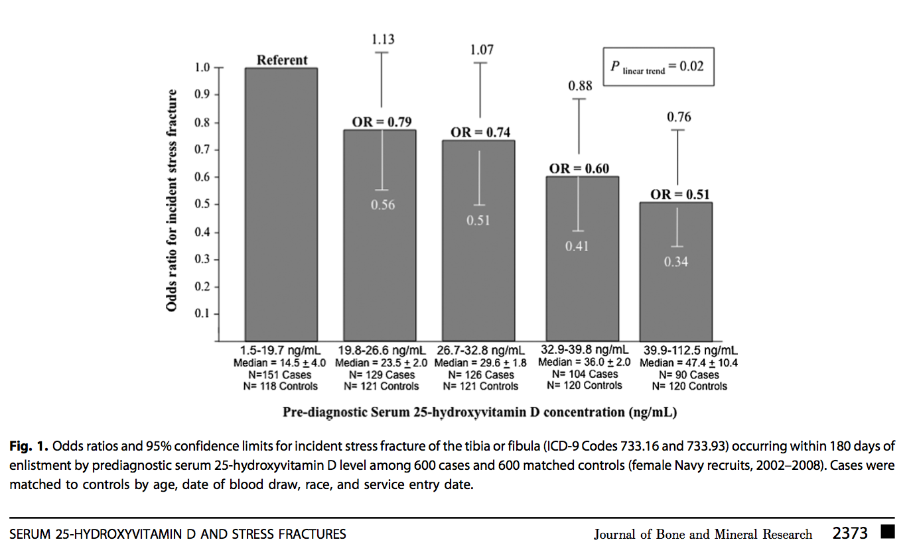
Rasitusmurtumien riskisuhde
Prediagnostinen 25OH5 (mediaani, nmol/l)
35 60 75 90 120
1
0.79
0.74
0.60
0.51
Gorham, E. D., Garland, C. F., Mohr, S. B., Garland, F. C., Thompson, K., & Lappe, J. M. (2011). High serum 25-hydroxyvitamin D is associated with a low incidence of stress fractures. Journal of Bone and Mineral Research : the Official Journal of the American Society for Bone and Mineral Research, 26(10), 2371–2377. doi:10.1002/jbmr.451

Slide 35
D-vitamiinin toksisuus?

Slide 36
Kiertävät viitteet
-… On the other hand, according to the Institute of Medicine 25(OH)D concentrations above 125 nmol/l are potentially harmful [25]. In our study, 3.8% (n = 22) in early pregnancy, and 6.8% (n = 40) in UCB had 25(OH) D above 125 nmol/l.
Ross AC, Manson JE, Abrams SA, Aloia JF, Brannon PM, Clin- ton SK, Durazo-Arvizu RA, Gallagher JC, Gallo RL, Jones G, Kovacs CS, Mayne ST, Rosen CJ, Shapses SA (2011) The 2011 report on dietary reference intakes for calcium and vitamin D from the Institute of Medicine: what clinicians need to know. J Clin Endocrinol Metab 96:53–58
However, given that toxicity is not the appropriate basis for a UL that is intended to reflect long-term chronic intake and to be used for public health purposes, this value was corrected for uncertainty based on chronic disease out- comes and all-cause mortality, as well as emerging concerns about risks at serum 25OHD levels above 50 ng/ml (125 nmol/liter).

Slide 37
Prof. Arvo Ylppö aloitti pikkulasten D-vitamiinin korvaushoidon annoksella 100 mikrog/vrk
1950-luku: 100 mikrog
1964: 50 mikrog
1975: 25 mikrog
1992: 10 mikrog

Slide 38
D-vitamiinin toksisuus lapsilla
Helsingin lastenklinikalla 1952-1962 kaikkiaan 16 pikkulasten hyperkalsemiatapausta, joista 14 oli aiheutunut noin 13 mg:n i.m. jättiannoksista (”Stoss”-injektioista).
Kahdessa tapauksessa hyperkalsemiaan ei liittynyt D-vitamiinin milligramma-annosten antoa (CYP24A1-geenin virhe?).
Maailmalla julkaistut tapausselostukset: vasta milligrammojen D-vitamiinin päiväannokset ovat aiheuttaneet vastasyntyneille toksisuutta.
Hallman N et al. Riisitaudin ennakkkotorjunnasta. Duodecim 1964; 80:185-189.
Chambellan-Tison et al. Severe hypercalcemia due to vitamin D intoxication.. Arch de Ped 2007; 14(11), 1328–1332.

Slide 39
Viranomaisten uusin arvio D-vitamiinin suurimmasta turvallisesta päiväannoksesta: 100 μg/vrk *
IOM (Institute of Medicine) 2011
EFSA (Euroopan elintarvikevirasto) 2012
*

Slide 40
Hollis, B. W., & Wagner, C. L. (2013). Vitamin D and pregnancy: skeletal effects, nonskeletal effects, and birth outcomes.Calcified Tissue International, 92(2), 128–139.
Odottaville äideille 100 μg/vrk
"New RCT data strongly support previous observational studies in that improving nutritional vitamin D status will improve birth outcomes. The new RCT data indicate that 100 μg/d or 4,000 IU/day vitamin D3 during pregnancy will ‘‘normalize’’ vitamin D metabolism and improve birth outcomes including primary cesarean section and comorbidities of pregnancy with no risk of side effects".

Slide 41
Marshall, I., Mehta, R., & Petrova, A. (2012). Vitamin D in the maternal-fetal-neonatal interface: Clinical implications and requirements for supplementation. The Journal of Maternal-Fetal & Neonatal Medicine. doi:10.3109/14767058.2012.746306 Official journal of The European Association of Perinatal Medicine, The Federation of Asia and Oceania Perinatal Societies, The Italian Society of Neonatology and The International Society of Perinatal Obstetricians
Neo- ja perinatologit: imettäville äideille 100 μg/vrk
“Supplementation of lactating mothers with high doses of vitamin D (100 μg/d) allows the achievement of optimal 25(OH)D concentrations (>80 nmol/L) in the maternal and infant serum without any risk of hypervitaminosis D in the mother”

Slide 42
J Am Geriatr Soc. 2013 Dec 18. doi: 10.1111/jgs.12631. Recommendations Abstracted from the American Geriatrics Society Consensus Statement on Vitamin D for Prevention of Falls and Their Consequences. American Geriatrics Society Workgroup on Vitamin D Supplementation for Older Adults.
Yli 70-vuotiaille 100 μg/vrk
“Annos 100 mikrog/vrk takaa lähes kaikille (95%) 70 vuotiaille amerikkalaisille kalsidiolin pitoisuuden yli 75 nmol/l”

Slide 43
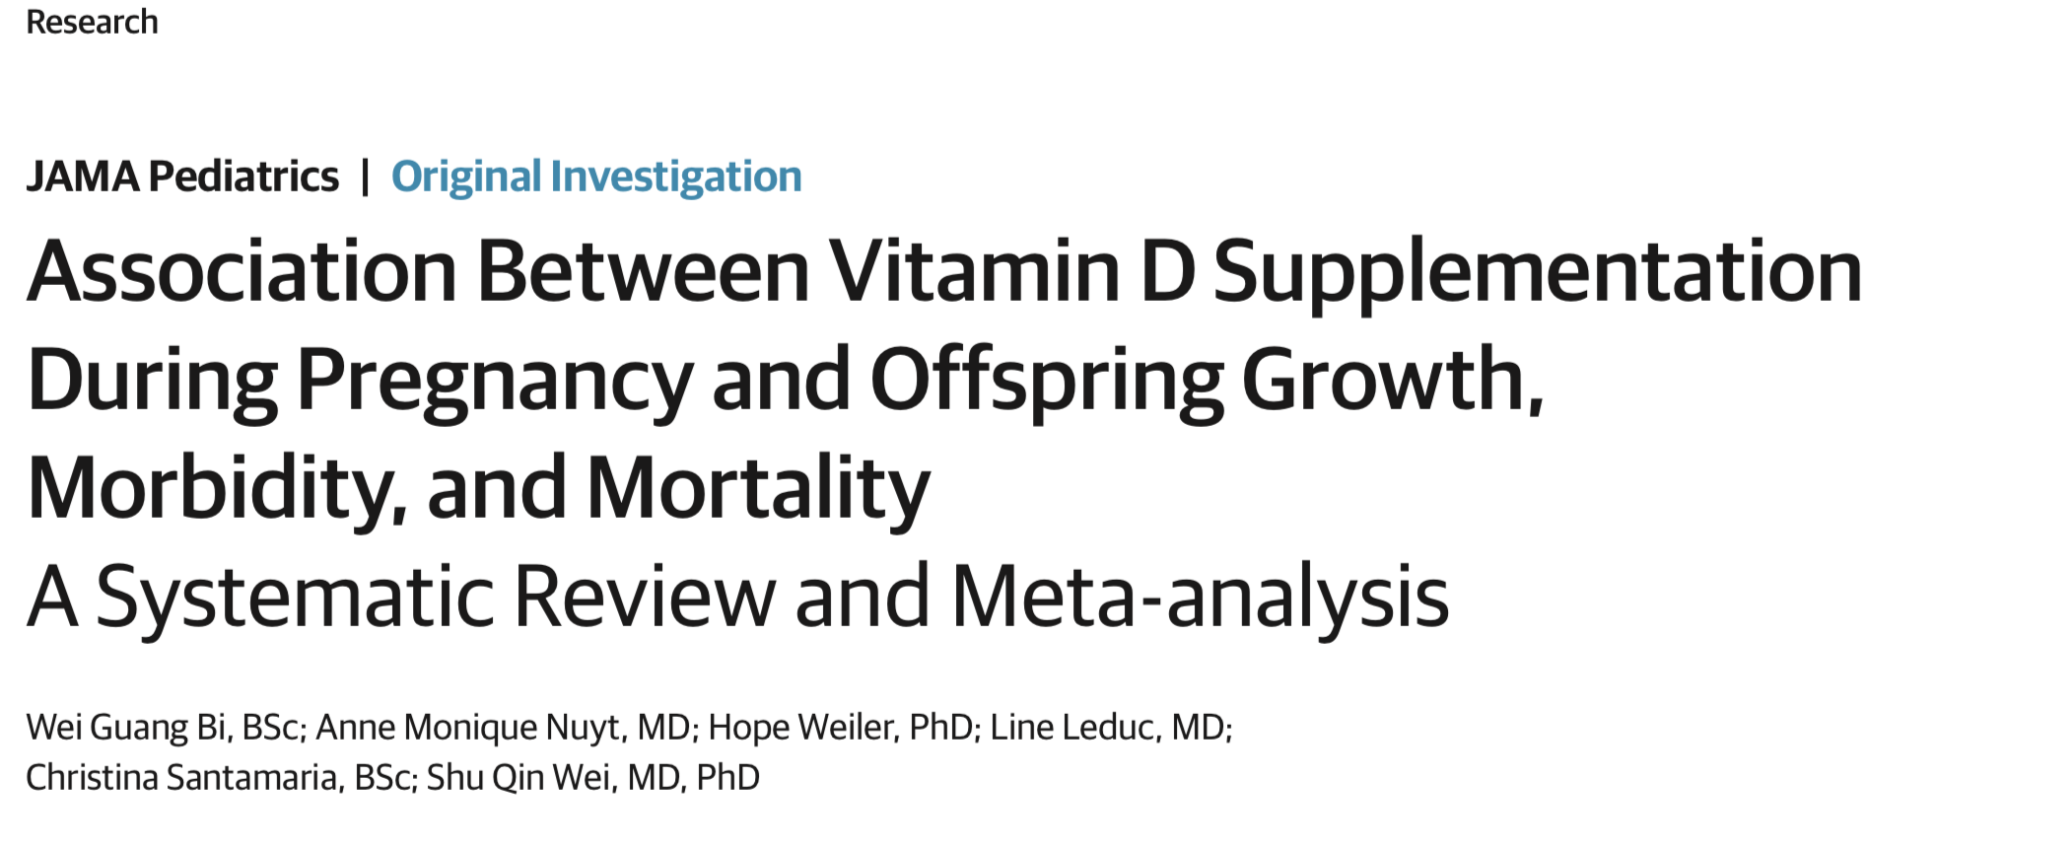
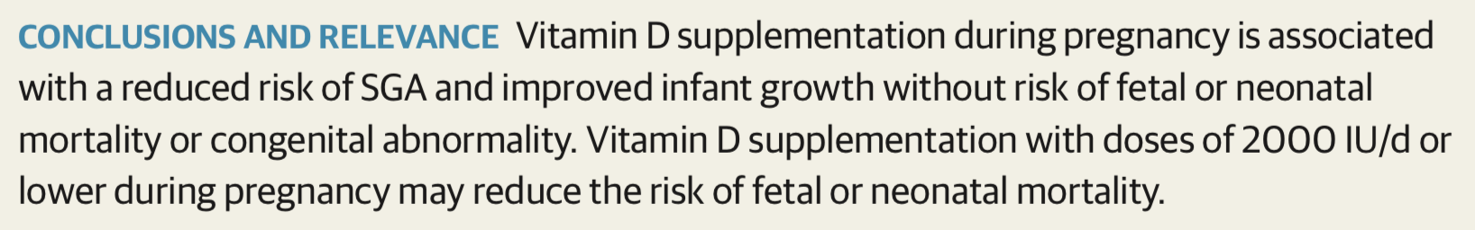
Bi, W. G., Nuyt, A. M., Weiler, H., Leduc, L., Santamaria, C., & Wei, S. Q. (2018). Association Between Vitamin D Supplementation During Pregnancy and Offspring Growth, Morbidity, and Mortality: A Systematic Review and Meta-analysis. JAMA Pediatrics. http://doi.org/10.1001/jamapediatrics.2018.0302

Slide 44
Bi, W. G., Nuyt, A. M., Weiler, H., Leduc, L., Santamaria, C., & Wei, S. Q. (2018). Association Between Vitamin D Supplementation During Pregnancy and Offspring Growth, Morbidity, and Mortality: A Systematic Review and Meta-analysis. JAMA Pediatrics. http://doi.org/10.1001/jamapediatrics.2018.0302
24 satunnaistettua tutkimusta
N= 5405
Odottavan äidin annos tasolle 50µg/vrk pienensi raskauden riskejä, mitä ei todettu tätä suuremmilla annoksilla

Slide 45
Bi, W. G., Nuyt, A. M., Weiler, H., Leduc, L., Santamaria, C., & Wei, S. Q. (2018). Association Between Vitamin D Supplementation During Pregnancy and Offspring Growth, Morbidity, and Mortality: A Systematic Review and Meta-analysis. JAMA Pediatrics. http://doi.org/10.1001/jamapediatrics.2018.0302
Keskossyntymät ↓
Vastasyntyneen kasvu↑
Ei osoitusta haitoista (sikiökuolleisuus, epämuodostumat)
D-vitamiinin raskauden aikainen annos aina tasolle 50 µg/vrk saattaa vähentää sikiöiden tai vastasyntyneiden kuolleisuutta

Slide 46
Protect our Children NOW! (POC project by GrassrootsHealth )
Tutkimuskeskus: Medical University of South Carolina, USA
500 odottavaa äitiä
Päämäärä: kalsidiolin veripitoisuus 100 nmol/l
Tulokset 2018:
Esim. keskossynnytysten määrän pienentyminen jopa 50%

